Slide 1
Depopulacija stanovništva Hrvatske
Stanovništvo i gospodarstvo

Slide 2
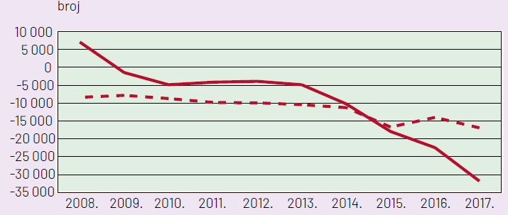
Kretanje stanovništva 2017.
Broj rođenih: 36556*
Broj umrlih: 53447
Prirodna promjena: -16891
Broj doseljenih: 15550
Broj odseljenih: 47350
Selidbena promjena: -31800
Ukupna promjena: -48691
Notes:
*živorođeni
https://www.dzs.hr/Hrv_Eng/publication/2018/07-01-01_01_2018.htm

Slide 3
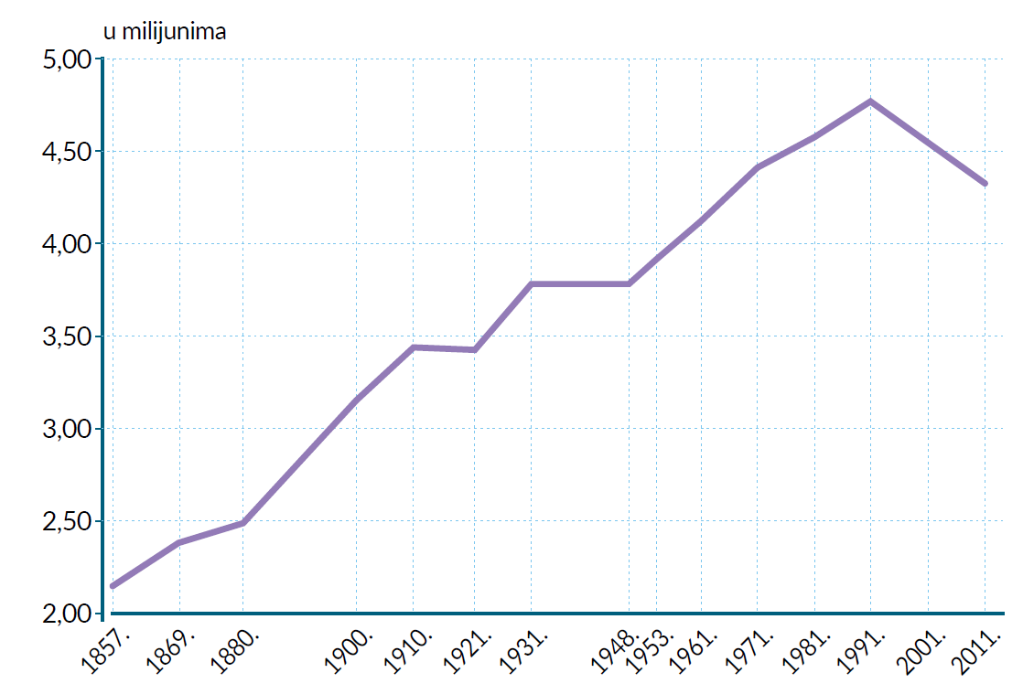
Ukupno smanjenje stanovništva je sve izraženije.
18. stoljeće: 350 000 → 1 600 000 stanovnika – povećanje 2,5 puta!
19. stoljeće – stanovništvo se udvostručilo
20. stoljeće – stanovništvo raste za jednu trećinu
Kraj 20. stoljeća – smanjenje broja stanovnika
Notes:
https://www.youtube.com/watch?v=AzHjAChucxk&t=4s 5 poslije 12 demografski pad u HR, dokumentarni film

Slide 4
Ulazak u Europsku uniju – znatnije iseljavanje, izraženija depopulacija
Notes:
https://www.vecernji.hr/vijesti/moze-i-gore-do-2030-slavonija-ce-izgubiti-jos-sto-tisuca-stanovnika-1221345

Slide 5
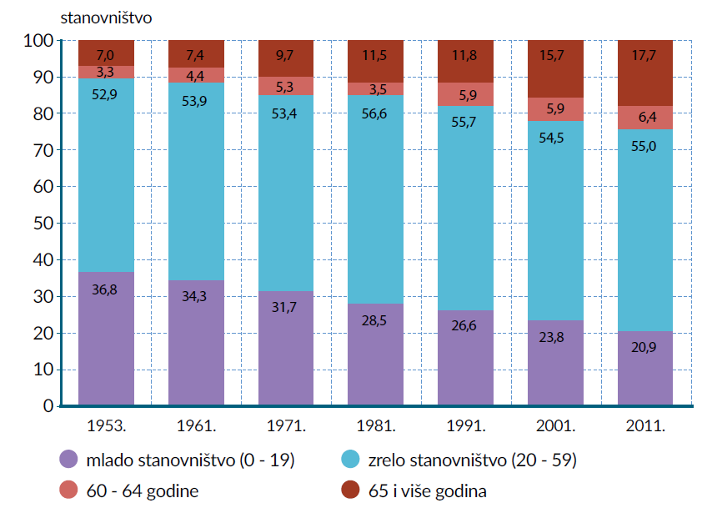
Nepovoljna dobna struktura
Uzroci: prirodan pad, iseljavanje pretežito zrelog stanovništva iz Hrvatske, ratovi u 20. stoljeću
Koliko je prema popisu iz 2011. u Hrvatskoj živjelo mladog, a koliko zrelog i starog stanovništva?
Udjel starog stanovništva >12% - stanovništvo Hrvatske je izrazito staro
Notes:
https://hrcak.srce.hr/105890

Slide 6
Nepovoljna dobna struktura
U kojem je popisu utvrđena izrazita starost stanovništva Hrvatske?
U kojem je popisu prvi put udjel starih nadmašio udjel mladih?

Slide 7
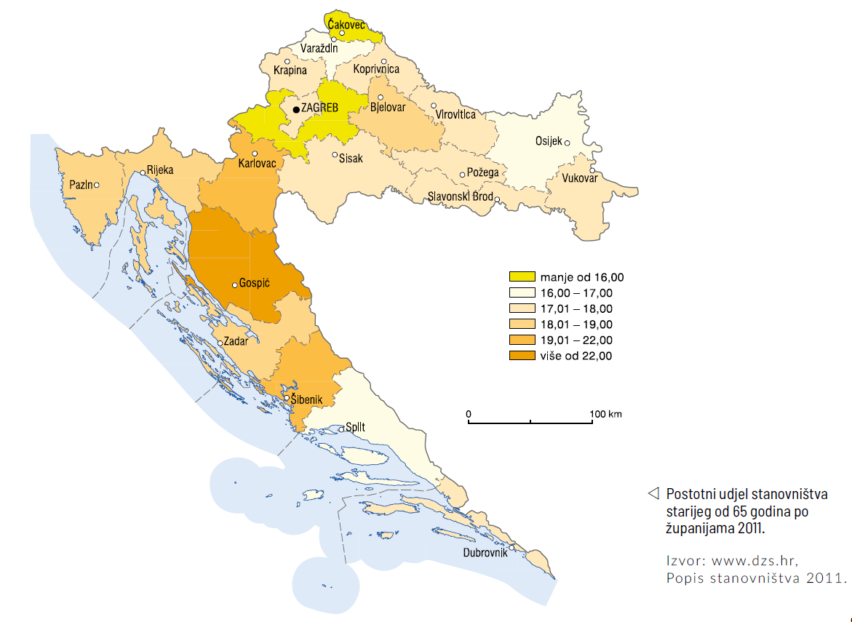
Koje županije imaju najpovoljniju, a koje najnepovoljniju dobnu strukturu prema Popisu stanovništva 2011.? Zašto?
Veći gradovi – povoljnija struktura stanovništva
Seoske sredine, otoci, Dalmatinska zagora, Gorska Hrvatska - prevladava izrazito staro stanovništvo.
Notes:
https://www.dzs.hr/Hrv_Eng/publication/2018/07-01-03_01_2018.htm

Slide 8
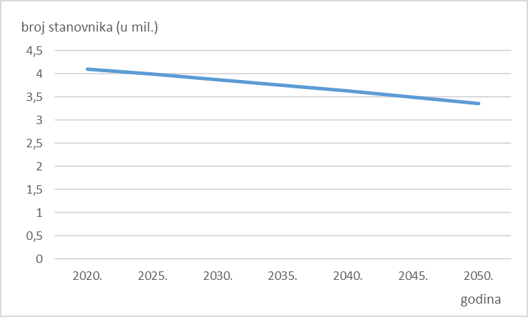
Kakva su predviđanja?
http://www.worldometers.info/world-population/croatia-population
prema procjenama UN-a broj stanovnika Hrvatske bi već potkraj 2040-ih mogao pasti na 3,5 milijuna stanovnika (koliko je Hrvatska imala 1920-ih)

Slide 9
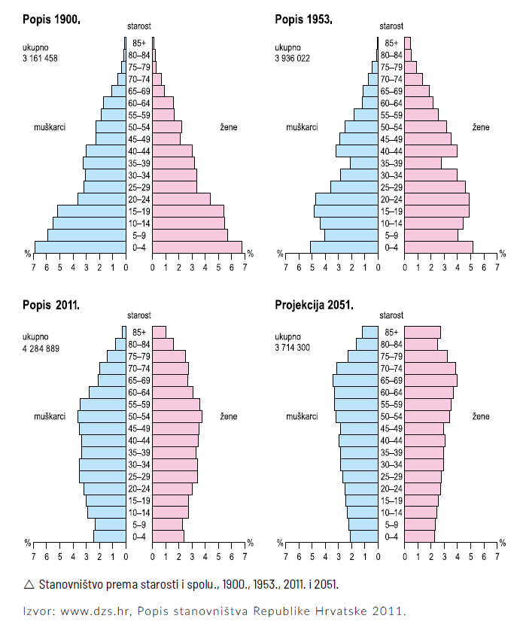
Depopulacija i starenje
najvažniji demografski problem, i jedan od najvažnijih problema s kojima se Hrvatska suočava
Što je populacijska politika? Koje biste vi mjere na državnoj razini poduzeli kako bi se izmijenila nepovoljna dobna struktura u Hrvatskoj?
Hrvatska mora provoditi populacijsku politiku usmjerenu na pomlađivanje stanovništva.
Piramidalan oblik
Izgubljena
osnovica
Notes:
https://narodne-novine.nn.hr/clanci/sluzbeni/2006_12_132_2957.html

Slide 10
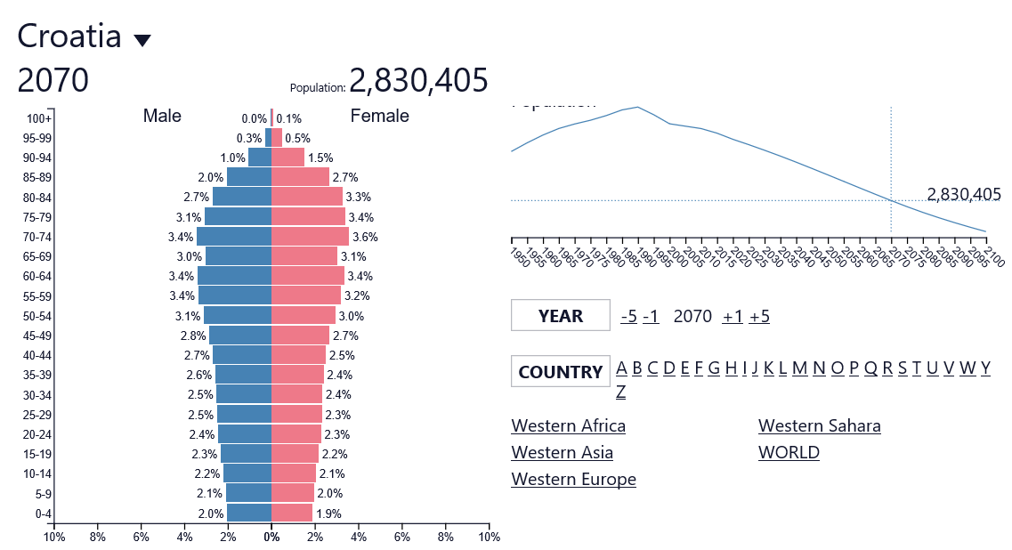
Kako će se mijenjati dobno-spolna piramida Hrvatske?
Istražite na https://www.populationpyramid.net/croatia/2070/

Slide 11
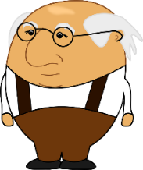
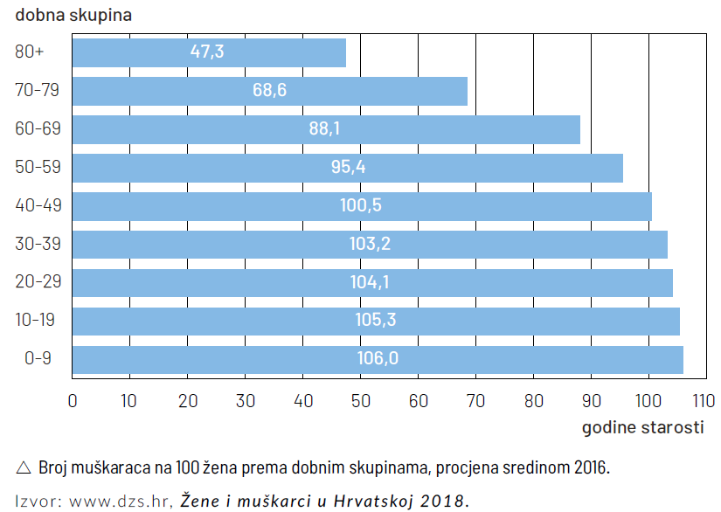
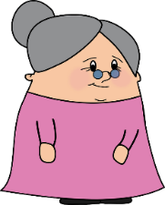


Kako se starenje stanovništva odražava na spolnu strukturu?
U kojim dobnim skupinama ima više žena, a u kojima više muškaraca?

Slide 12
Utjecaj na obrazovnu strukturu
Kako se kreće broj učenika u vašoj školi?
Depopulacija
stalno smanjenje broja djece u školama
Iseljavanje školovanih i mladih, radno sposobnih ljudi → utjecaj na gospodarsku strukturu

Slide 13
Zašto se odlazak visokoobrazovanih naziva i „odljev mozgova”?

Slide 14
Utjecaj na gospodarsku strukturu
Aktivno stanovništvo: djelatno stanovništvo – ono koje je zaposleno, ali i ono koje nije zaposleno, no traži posao ili je na raspolaganju za posao
Pasivno stanovništvo: uzdržavano i umirovljeno stanovništvo
Notes:
https://www.enciklopedija.hr/natuknica.aspx?id=1238
https://www.poslovni.hr/hrvatska/radno-aktivno-stanovnistvo-u-hrvatskoj-palo-na-rekordno-niske-razine-358669

Slide 15
Zbog starenja stanovništva Hrvatske, sve manje radnog stanovništva morat će osiguravati mirovine za veliki dio starog stanovništva.
Zašto starenje stanovništva uzrokuje veće troškove zdravstvenog sustava?
Notes:
https://www.efzg.unizg.hr/UserDocsImages/MGR/ssmolic/ESTARENJA/ekonomika_starenja_web.pdf

Slide 16
Populacijska politika
uključiti mjere koje zadržavaju ljude i omogućuju im zapošljavanje u zemlji, te potiču povratak iseljenika u Hrvatsku.
→ Smanjenje depopulacije, a uz to bi mnogi stručnjaci donijeli znanja i iskustva stečena radom u inozemstvu.

Slide 17
Zašto je potrebno pomoći življenje na nekim udaljenijim i rijetko naseljenim otocima?
Otoci Krk, Pag i Vir nakon izgradnje mosta bilježe porast broja stanovnika. Zašto?
Notes:
https://www.grad-krk.hr/krk-je-sve-pozeljnije-mjesto-za-zivot-neki-ga-nazivaju-i-otocnim-tigrom-s-kvarnera

Slide 18
Ponavljanje
Koje procese možete prepoznati u dobno-spolnoj strukturi stanovništva 1953. i 2011. godine?
Kakva je dobna struktura 1953., a kakva 2011. godine?

Slide 19
Ponavljanje
U čemu se ogleda nepovoljnost dobne strukture stanovništva Hrvatske?
U kojoj popisnoj godini je Hrvatska imala najpovoljniju dobnu strukturu? Zašto?
Navedite gospodarske probleme koji proizlaze iz nepovoljne dobne strukture.
Kakvu bi politiku država trebala provoditi kako bi posljedice ove strukture bile što manje?

Slide 20

Hvala na pažnji!

